Slide 1
인공지능 기반 스마트팜 오작동 진단 기술
( Artificial intelligence based diagnosing an error of operating equipment
in smart farm)
IoT연구본부 박현

Slide 2
Ⅰ
기술 개요
Ⅱ
개발기술의 주요내용
Ⅲ
기술적용 분야 및 기술의 시장성
Ⅳ
기대효과
Ⅴ
기술이전 정보

Slide 3
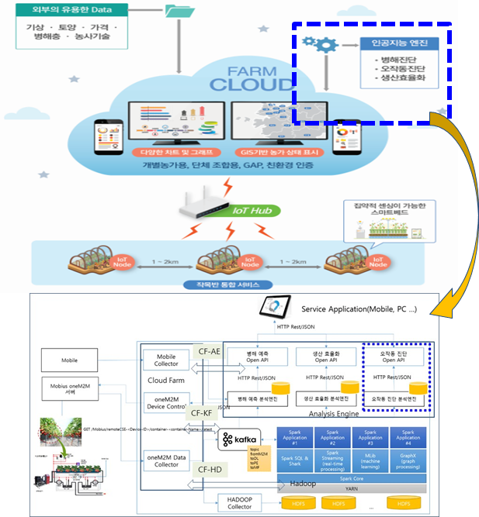
기술 개요(1)-영문
Ⅰ
Artificial intelligence based diagnosing an error of operating equipment in smart farm Hyeon Park (hpark@etri.re.kr)
Artificial intelligence based diagnosing an error of operating equipment in smart farm
Concept
Service Offering | It can be accessed through the web browser to monitor results, rule lists and its rule of diagnosing an error of operating equipment and to request its diagnosing. The diagnosing method is based on ontology inference and machine and deep learning technology. The diagnosing results are automatically stored in DB.
Comparative Advantages | It provides open APIs for results, rule lists, its rule and the request of diagnosing an error of operating equipment. The diagnosing is dynamically operated using sensor and controller data from the greenhouse in real time. The diagnosing results are automatically stored in DB after the diagnosing.
Patents (Domestic) | Application( O ) / Registration( ) | Patents (International) | Application(O ) / Registration( )

Slide 4
기술 개요(2)
Ⅰ
1. 기술개발의 필요성
스마트 팜에 대한 관심이 높아지고 있으며, 농가에서 자동화된 시설원예 시설(온실)을 활용하여 농작물 생육 및 온실 내부, 외부의 환경 모니터링을 통한 진단 등의 다양한 모니터링 및 제어를 통한 농업생산성 향상 및 노동력 절감을 위한 편의성 제공이 요구됨
온실 내부의 높은 온도와 습도, 외부의 노출에 열악한 환경, 안정적 전원 공급의 부족 등으로 인해 고장이 높으나 재배현장에서 고장의 유무 판단에 어려움이 있으며, 이를 극복할 방법이 필요
원격 제어 시 카메라를 통한 시각적 확인 외에 동작 유무를 알 수 있는 방법의 부재 등 농업현장에 ICT기술 도입을 위한 어려움이 있으며, 설치된 장치들의 정확한 오류 판단을 위한 방법이 필요

Slide 5
기술 개요(3)
Ⅰ
2. 기술의 개념 및 구성
기술의 개념
시설원예 시설(온실) 내부의 높은 온도와 습도, 외부의 노출에 열악한 환경, 안정적 전원 공급의 부족 등으로 시설원예에 사용되는 농업 ICT 관련 센서, 제어기, 통신장비 등이 오작동시 이를 머신러닝/딥러닝 기반 지능형으로 진단하는 기술
기술의 구성도

Slide 6
개발기술의 주요내용(1)
Ⅱ
1. 기술의 특징
고객/시장의 니즈를 충족시키는 독특한 점
원거리에서도 웹을 통하여 오작동 진단 결과, 룰 list, 룰, 진단 요청들을 수행 할 수 있도록 Open API를 제공
실시간 센서 및 제어기 데이터를 이용, 학습된 모델을 통한 동적 오작동 판단
작동 진단 후 자동적으로 그 결과가 DB에 저장
기술의 상세 사양
HTTP Rest 기반 Open API, 오작동진단 엔진 웹 제공
온톨로지 기반 오작동 진단 Open API 진단 결과 목록 조회 기능
온톨로지 기반 오작동 진단 Open API 진단 룰 목록 조회 기능
온톨로지 기반 오작동 진단 Open API 진단 룰 조회 기능
온톨로지 기반 오작동 진단 Open API 진단 요청 기능
RNN 기반 오작동 진단 Open API 제공 기능
온톨로지 기반 오작동 진단 공통 정보 및 센서 정보 시멘틱 변환 기능
온톨로지 룰 기반의 온도 센싱 오작동 진단 기능
온톨로지 룰 기반의 습도 센싱 오작동 진단 기능
온톨로지 기반 오작동 진단 결과 데이터베이스 저장 기능
RNN 기반 오작동 진단 결과 데이터베이스 저장 기능

Slide 7
개발기술의 주요내용(2)
Ⅱ
2. 경쟁기술대비 우수성
경쟁기술/대체기술 현황
구분 | 기존 오작동 판단 | 지능형 오작동 진단 기술 | 비고
S/W | -재배현장에서 고장의 유무 판단에 어려움 -원격 제어 시 카메라를 통한 시각적 확인 | M/W : －원거리에서도 웹을 통하여 오작동 진단 결과, 룰 list, 룰, 진단 요청들을 수행 할 수 있도록 Open API를 제공 - 통신 : HTTP (Restful)
가격 | Package : - | 1000 만원/Package (중소기업)

Slide 8
개발기술의 주요내용(3)
Ⅱ
3. 기술의 완성도
기술이전 범위 및 기술개발 완료시기
대상 기술 | 결과물 형태 | 개발 완료 시기
오작동 진단 Open API 제공 기능 | S/W | 기 완료
오작동 진단 기능 | S/W | 기 완료
오작동 진단 결과 DB 저장 기능 | S/W | 기 완료

Slide 9
개발기술의 주요내용(4)
Ⅱ
4. 표준화 및 특허
표준화 결과
TTA 표준 제정
스마트농업 PG, 클라우드기반 스마트팜 온실의 장비 오작동 대응 서비스 인터페이스
보유 특허
관리번호 | 출원번호 | 출원일 | 등록번호 | 등록일 | 발명명칭
PR20161018US | 15/822294 | 2017-11-27 |  |  | METHOD and APPARATUS FOR DIAGNOSING ERROR OF OPERATING EQUIPMENT IN SMART FARM
PR20161018KR | 2017-0149805 | 2017-11-10 |  |  | 센서 및 제어기 상태 정보를 활용한 온톨로지 기반 스마트팜 장비 오작동 검출 방법

Slide 10
기술적용 분야 및 기술의 시장성(1)
Ⅲ
1. 기술이 적용되는 제품/서비스
스마트 팜의 효율적 관리가 요구되는 플랫폼 서비스
기존 센서 및 제어기 등 스마트 팜을 구성하는 장치의 오작동에 인식 없이 잘못된 데이터를 수집하거나, 잘못된 제어의 오류로부터 안정적인 스마트 팜을 운영하기 위한 이점으로 인해 향후 스마트 팜의 효율적 관리를 위한 활용에 이용될 수 있음
스마트 팜의 컨설턴트가 요구되는 응용 서비스
지능화된 시설원예의 축적된 데이터를 통해 비교분석 및 문제점 발견 등 기존 암묵적 컨설팅에서 과학적 진단, 처방으로 일대 혁신이 가능해짐
효율적 장치 관리가 요구되는 타 산업 응용 서비스
현재 단순 환경 제어 형 스마트 팜/스마트 팩토리 등 지능형 서비스로 기존 제품을 수용하고, 적용할 수 있는 업그레이드 관리가 가능해질 것이므로 잠재적 수요자 층을 대거 흡수하여 시장을 형성할 수 있게 됨

Slide 11
기술적용 분야 및 기술의 시장성(2)
Ⅲ
<전 세계 빅 데이터 시장 규모 현황 및 전망 >
2. 해당 제품/서비스 시장 규모 및 국내외 동향
인공지능 기반 소프트웨어 세계 시장규모 및 전망 (단위: 백만 달러)
구분 | 2015 | 2016 | 2017 | 2018 | 2019 | 2020 | CAGR (2013~2015)
세계시장 | 202.5 | 322.1 | 587.5 | 1,095.1 | 2,111.0 | 4,144.7 | 3.2%
자료 : Tractica(2016)
세계 주도 벤더 현황
MS 클라우드, ‘애저 머신러닝’
마이크로 소프트는 클라우드 서비스 ‘애저’에 머신러닝을 플랫폼을 얹고, 데이터 분석 서비스를 강화한 ‘애저 머신러닝’을 2014년에 6월에 출시하고, 2015년 4월에 ‘IoT 딸기 재배 시스템’을 개발 함
마이크로소프트의 애저는 빅데이터를 활용, 딸기 재배 주기에 따른 최적의 온도를 설정하고 해당 범위를 벗어나는 등 이상 징후가 발견되면 모바일 서비스를 통해 즉시 알림을 받게 함. 경작자는 이러한 정보를 바탕으로 온도 및 조명 제어, 침입자 감지, 물 주기 등의 농장 관리에 필요한 조치를 원격으로 제어할 수 있게 됨
네덜란드의 Priva
네덜란드 Priva사는 1959년 농업용 온실에 필요한 난방시스템을 수입 판매하는 단순한 무역회사에서 시작
현재는 전 세계로 시설원예 관련 제품과 기술을 수출하고 있는 세계적인 기업으로 성장
Priva는 50년 이상의 축적된 데이터와 기술력을 바탕으로 환경제어시스템을 제공함으로써 작물의 최적 생산조건을 만들어 최대의 효과를 제공함

Slide 12
기대효과
Ⅳ
기술 도입 효과
기술 도입으로 인한 경제적 효과
머신러닝/딥러닝 기반 지능형 스마트 팜 서비스를 통해 농업 지능화를 위한 스마트 팜 핵심 기술 확보함에 따라 농업 선진국인 유럽과의 대외 경쟁력 확보
지능화된 시설원예의 축적된 데이터를 통해 비교분석 및 문제점 발견 등 기존 암묵적 컨설팅에서 과학적 진단, 처방으로 일대 혁신이 가능해짐
소규모 농가, IT에 소극적 농가에 저렴한 비용의 제품 우선 도입, 적용하여 생산성 향상 도모

Slide 13
기술이전 정보
Ⅴ
기술이전 정보
기술이전 정보(상세)
개발완료 시점 | 기술의 완성도 | 공동연구기관 (유/무) | 공동연구 기관/업체명 | 예상이전 업체명 | 예상 기술료 (착수료,경상료) | 타업체 기술이전 가능여부 | 해외업체로 기술이전 가능여부
기완료 | TRL6 | 있음 | ㈜이지팜, ㈜엘시스, ㈜그린씨에스, 한국시설원예ICT융복합협동조합, ㈜씨스림 | ㈜엘시스 | 미정 | 가능 | 가능
* 중소기업을 기준으로 기술이전시 예상되는 착수기본료 및 경상기술료 기입 요청
과제 정보 (과제명 : 농식품의 안전한 유통을 위한 위해인자 신속관리 시스템 기술 개발)
계정번호 | 연구책임자 (성명/소속) | 예산/연구기간 (총 X년 중 Y년차) | 실무책임자
 |  |  | 성명 | 부서명 | 직급 | 내선번호 | 이메일
18HH3210 | 김세한/IoT연구본부 | 18.6억/ 3년 중/종료 | 박현 | IoT연구본부 | 책임연구원 | 5926 | hpark@etri.re.kr
기술마케팅 추진 의향
중소/중견기업과의 기술협력 세미나(Gap Bridge Program) 개최: Yes( ), No( )
특구/IITP의 R&BD사업 추진 : Yes( ), No( )
중소/중견기업 대상 기술홍보(기술마케팅, 기술이전 추진): Yes( O ), No( )

